Slide 1

Kemampuan dasar yang anda miliki setelah mempelajari bab ini adalah sebagai berikut.
Dapat menerapkan induksi magnetik dan gaya magnet pada beberapa produk teknologi.
Medan Megnetik di sekitar Kawat Berarus
Gaya Lorentz
Aplikasi Gaya Lorentz

Slide 2
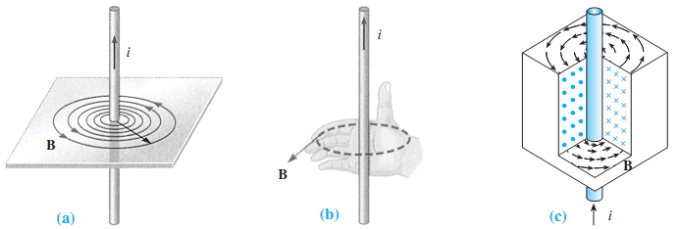
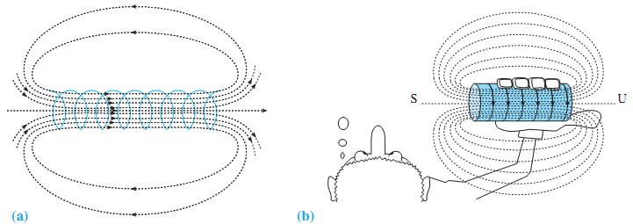
Medan Magnetik di sekitar Kawat Berarus
Bagaimanakah Arah dari Induksi Magnetik?

Slide 3



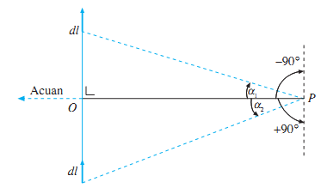




Bagaimanakah dengan Besar Induksi Magnetik?
Besar Induksi Magnetik di sekitar Kawat Lurus Berarus

Slide 4
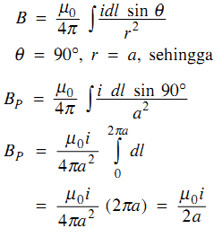
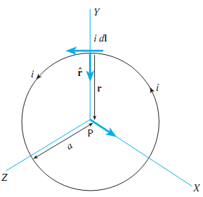

Besar Induksi Magnetik Kawat Lingkaran Berarus

Slide 5
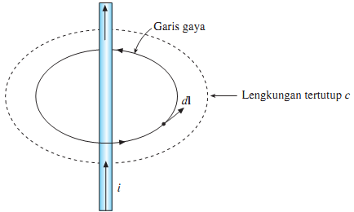




Hukum Ampere

Slide 6
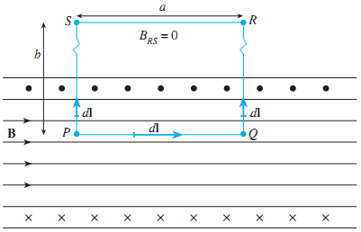
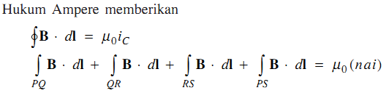
Besar Induksi Magnetik pada Solenoida
Solenoida adalah sautas kawat panjang yang dililitkan mengitari sebuah penampang berbentuk silinder.

Slide 7
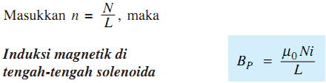


Slide 8
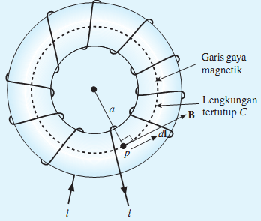

Besar Induksi Magnetik di Sumbu Toroida
Besar induksi magnetik di sumbu toroida
N = banyak lilitan toroida
a = jari-jari efektif ( m )

Slide 9
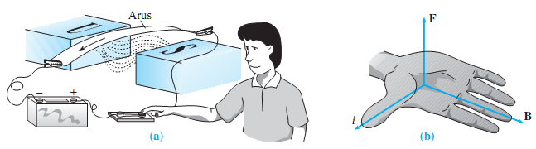
Gaya Lorentz
Gaya Lorentz pada Penghantar Berarus
Besar gaya Lorentz F = iLB sin θ
L adalah panjang konduktor θ adalah sudut apit terkecil antara arah arus i arah induksi magnetik B

Slide 10
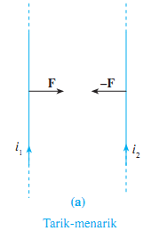
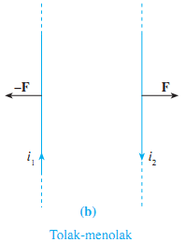
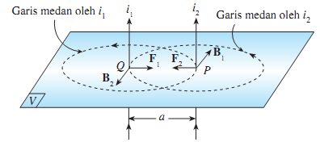



Gaya Lorentz antara Dua Konduktor Lurus Panjang dan Sejajar
Besar gaya tarik-menarik antar kedua kawat lurus
F = iLB sin θ

Slide 11
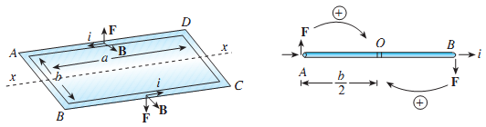
Momem Kopel pada Simpal Pengantar Berarus
Besar momen kopel yang dialami simpal (loop) penghantar berarus dalam medan magnetik.
M = N I B A sin θ

Slide 12



Gaya Lorentz pada Partikel Bermuatan Listrik
Kawat berarus dalam medan magnetik mengalami gaya Lorentz.
Lintasan yang ditempuh muatan dalam suatu selang waktu sama dengan besar kecepatan
q = muatan listrik (C) v = kecepatan partikel (m s⁻¹) B = besar induksi magnetik (Wb m⁻²= T) θ = sudut antara arah v dan arah B.

Slide 13
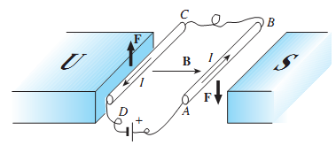
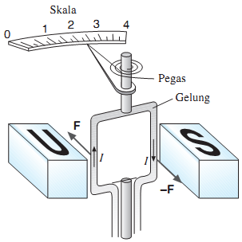
Aplikasi Gaya Lorentz
Galvanometer
Galvanometer adalah komponen dasar amperemeter dan voltmeter analog

Slide 14
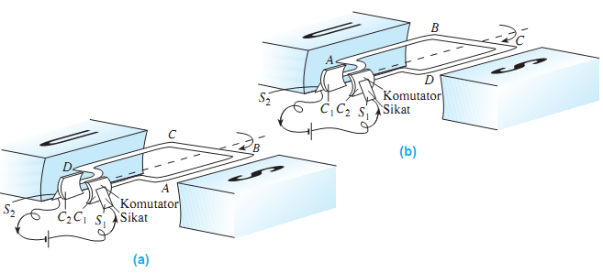
Motor Listrik
Motor listrik adalah alat yang mengubah energi listrik menjadi energi putaran.

Slide 15
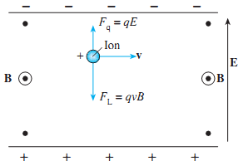
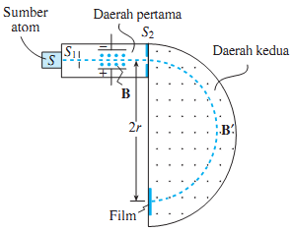


Spektrometer Massa

Slide 16
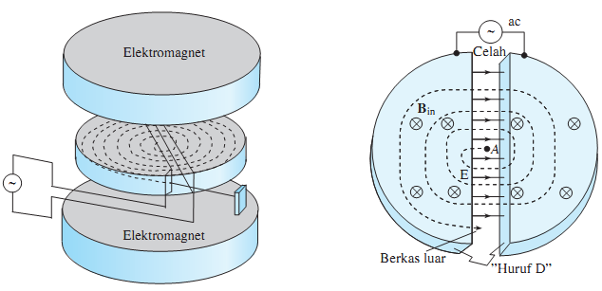
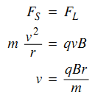



Siklotron
Energi kinetik maksimum parikel bermuatan ketika keluar dari siklotron

Slide 17
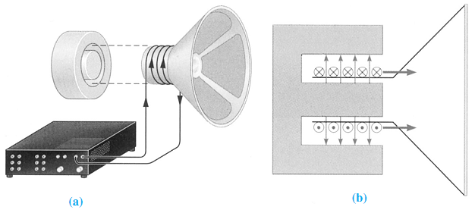
Pengeras Suara

